Slide 1

Délka dne, roku, teplota (údaje o planetách sluneční soustavy)
Registrační číslo projektu: CZ.1.07/1.1.38/02.0025
Název projektu: Modernizace výuky na ZŠ Slušovice, Fryšták, Kašava a Velehrad
Tento projekt je spolufinancován z Evropského sociálního fondu a státního rozpočtu České republiky.
Pří_219_Vesmír_Délka dne, roku, teplota (údaje o planetách sluneční soustavy)
Autor: Mgr. Martina Vaculová
Škola: Základní škola a Mateřská škola Kašava, okres Zlín, příspěvková organizace

Slide 2
Anotace:
Digitální učební materiál je určen pro rozšiřování učiva o sluneční soustavě.
Materiál rozvíjí informace o sluneční soustavě.
Je určen pro předmět přírodověda 5.ročník.
Tento materiál vznikl jako doplňující materiál k učebnici: JURČÁK, Jaroslav. Přírodověda 5. ročník. Olomouc: PRODOS, 1996. ISBN 80-85806-41-X.

Slide 3
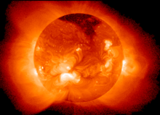
Vlastní práce:
PLANETY SLUNEČNÍ SOUSTAVY
SLUNEČNÍ SOUSTAVA
soubor planet a jejich měsíců, trpasličích planet a jiných těles (meteoritů, komet)
středem této soustavy je Slunce
            naše nejbližší hvězda
            zdroj světla a tepla
            - umožňuje život na Zemi
Obr.1

Slide 4
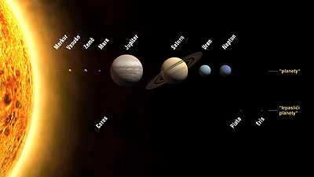
Vlastní práce:
Planety Sluneční soustavy:Merkur, Venuše, Země, Mars, Jupiter,
Saturn, Uran, Neptun
Obr. 2

Slide 5
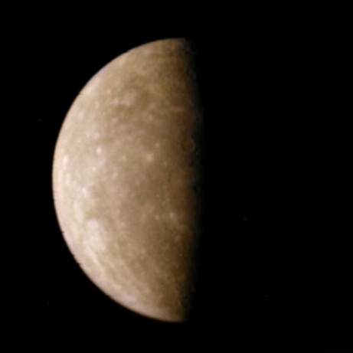
Vlastní práce:
MERKUR
první planeta sluneční soustavy
nejblíže Slunci
povrch planety:kruhovité krátery
teplota: až 430 ºC přes den a
v noci až – 180 ºC
rok planety: 88 dní
den planety: 59 dní Obr. 3

Slide 6
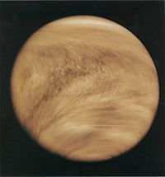
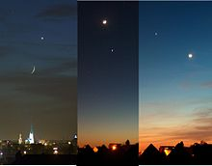
Vlastní práce:
VENUŠE
druhá planeta sluneční soustavy
dobře pozorovatelná na ranní nebo večerní obloze – lidé ji Obr.4 nazývají Jitřenka nebo Večernice
povrch planety: husté neprůhledné mraky
teplota: až 470 ºC
rok planety: 225 dní
den planety: 243 dní
Obr. 5
Tato planeta je dobře pozorovatelná
pouhým okem jako nejjasnější
objekt na noční obloze po Měsíci

Slide 7
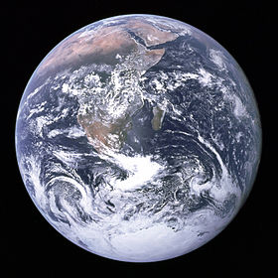
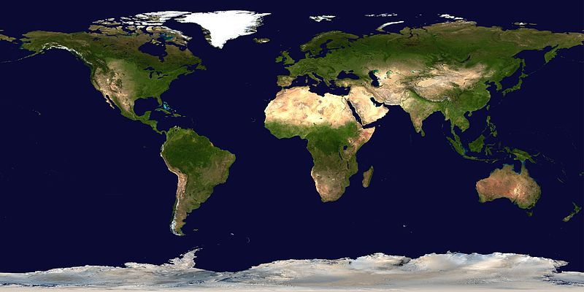
Vlastní práce:
ZEMĚ
třetí planeta sluneční soustavy
říká se jí ,,modrá planeta“, protože
téměř 71 % povrchu Země zabírají
oceány, moře – vodní plochy Obr. 6
kolem Země obíhá Měsíc Obr. 7
povrch planety: pevniny a oceány
teplota: okolo 20ºC
rok planety: 365, 25 dne
den planety: 23 hod 56 min

Slide 8
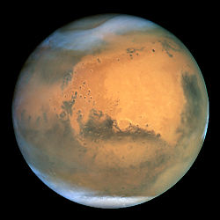
Vlastní práce:
MARS
čtvrtá planeta sluneční soustavy
povrch planety: hory, sopky, písečné pouště
kolem Marsu obíhají dva měsíce – Phobos a Deimos
teplota: okolo - 20ºC
rok planety: 687dní Rudá planeta Obr. 8
- den planety: 24 hod 37 min

Slide 9
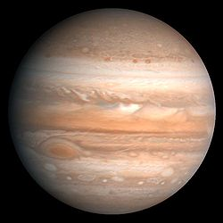
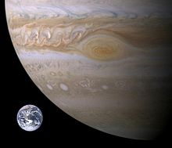
Vlastní práce:
JUPITER
pátá a zároveň největší planeta sluneční soustavy
- okolo planety jsou prstence, ze Země málo viditelné
povrch planety: světlé a tmavé pásy mraků, Velká rudá skvrna
Jupiter má 63 měsíců Obr. 9
teplota: okolo - 150ºC Srovnání s velikostí Země
rok planety: 12 let
den planety: 9 hod 50 min
Obr. 10

Slide 10
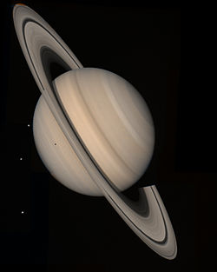
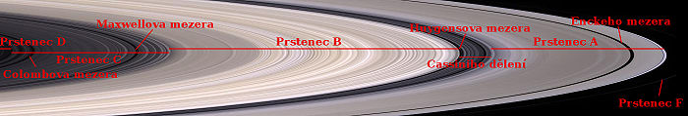
Vlastní práce:
SATURN
šestá a druhá největší planeta sluneční soustavy
Saturn má nejvýraznější a nejjasnější soustavu prstenců ze všech planet sluneční soustavy Obr. 11
má 60 měsíců
složen z plynů
teplota: okolo - 180ºC
rok planety: 29, 5 roku
den planety: 11 hod 9 min Obr. 12
Prstence

Slide 11
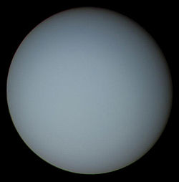
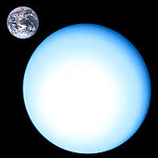
Vlastní práce:
URAN
Obr. 13
sedmá planeta sluneční soustavy
velmi vzdálená od Slunce
prstence Uranu jsou temné Obr. 14
má řadu měsíců
složen z plynů
teplota: okolo - 220ºC
rok planety: 84 let
den planety: 17 hod 14 min
Srovnání s velikostí Země

Slide 12
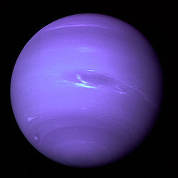
Vlastní práce:
NEPTUN
osmá planeta sluneční soustavy Obr. 15
velmi vzdálená od Slunce
má tenký prstence
má 13 měsíců
složen z plynů
teplota: okolo - 220ºC
rok planety: 165 let
den planety: 16 hod 3 min

Slide 13
Vlastní práce:
Kuiperův pás
oblast sluneční soustavy rozprostírající se za oběžnou dráhou Neptunu
jeho součástí je Pluto (trpasličí planeta)
Pro shrnutí tohoto tématu klikněte prosím na tento odkaz:
www.youtube.com/watch?v=W3UDeF3qotY

Slide 14
KONEC

Slide 15
Vlastní práce:
Volné obrázky, citace:
Obr. 1: Soubor:Sun in X-Ray.png. In: Wikipedia [online]. 2001-, 11.2.2006 [cit. 2012-12-29]. Dostupné z: http://cs.wikipedia.org/wiki/Soubor:Sun_in_X-Ray.png
Obr. 2: Soubor:NovaSlunecniSoustava.jpg. In: Wikipedia [online]. 2001-, 27.9.2006 [cit. 2012-12-16]. Dostupné z: http://cs.wikipedia.org/wiki/Soubor:NovaSlunecniSoustava.jpg
Obr. 3: Soubor:MESSENGER first photo of unseen side of mercury.jpg. In: Wikipedia [online]. 2001-, 14.1. 2008 [cit. 2012-12-16]. Dostupné z: http://cs.wikipedia.org/wiki/Soubor:MESSENGER_first_photo_of_unseen_side_of_mercury.jpg
Obr. 4: Soubor:Venuspioneeruv.jpg. In: Wikipedia: [online]. 2001-, 14.1.2008 [cit. 2012-12-16]. Dostupné z: http://cs.wikipedia.org/wiki/Soubor:Venuspioneeruv.jpg http://cs.wikipe.org/wiki/Soubor:Venuspioneeruv.jpg
Obr. 5: Soubor:Fdecomite - Goddesses Meeting Triptych (by).jpg. In: Wikipedia [online]. 2001-, 19.4. 2007 [cit. 2012-12-16]. Dostupné z: http://cs.wikipedia.org/wiki/Soubor:Fdecomite_-_Goddesses_Meeting_Triptych_(by).jpg

Slide 16
Vlastní práce:
Volné obrázky, citace:
Obr. 6: Soubor:The Earth seen from Apollo 17.jpg. In: Wikipedia [online]. 2001-, 17.10.2010 [cit. 2012-12-16]. Dostupné z: http://cs.wikipedia.org/wiki/Soubor:The_Earth_seen_from_Apollo_17.jpg
Obr. 7: Soubor:Whole world - land and oceans 12000.jpg. In: Wikipedia [online]. 2001-, 11.2.2002 [cit. 2012-12-16]. Dostupné z: http://cs.wikipedia.org/wiki/Soubor:Whole_world_-_land_and_oceans_12000.jpg
Obr. 8: Soubor:Mars Hubble.jpg. In: Wikipedia [online]. 2001- , 26.1.2010 [cit. 2012-12-16]. Dostupné z: http://cs.wikipedia.org/wiki/Soubor:Mars_Hubble.jpg
Obr. 9: Soubor:Jupiter.jpg. In: Wikipedia [online]. 2001-, 9.11.2004 [cit. 2012-12-16]. Dostupné z: http://cs.wikipedia.org/wiki/Soubor:Jupiter.jpg
Obr. 10: Soubor:Jupiter-Earth-Spot comparison.jpg. In: Wikipedia [online]. 2001-, 14.1.2007 [cit. 2012-12-16]. Dostupné z: http://cs.wikipedia.org/wiki/Soubor:Jupiter-Earth-Spot_comparison.jpg

Slide 17
Vlastní práce:
Volné obrázky:
Obr. 11: Soubor:Saturn (planet) large.jpg. In: Wikipedia [online]. 2001- , 4.12.2006 [cit. 2012-12-16]. Dostupné z: http://cs.wikipedia.org/wiki/Soubor:Saturn_(planet)_large.jpg
Obr. 12: Soubor:Saturn Rings PIA06175 cs.jpg. In: Wikipedia [online]. 2001-, 3.12.2008 [cit. 2012-12-16]. Dostupné z: http://cs.wikipedia.org/wiki/Soubor:Saturn_Rings_PIA06175_cs.jpg
Obr. 13: Soubor:Uranus.jpg. In: Wikipedia [online]. 2001-, 10.11.2004 [cit. 2012-12-16]. Dostupné z: http://cs.wikipedia.org/wiki/Soubor:Uranus.jpg
Obr. 14: Soubor:Uranus, Earth size comparison.jpg. In: Wikipedia [online]. 2001-, 16.12.2006 [cit. 2012-12-16]. Dostupné z: http://cs.wikipedia.org/wiki/Soubor:Uranus,_Earth_size_comparison.jpg
Obr. 15: Soubor:Neptune Full Disk View - GPN-2000-000443.jpg. In: Wikipedia [online]. 2001-, 8.4.2009 [cit. 2012-12-16]. Dostupné z: http://cs.wikipedia.org/wiki/Soubor:Neptune_Full_Disk_View_-_GPN-2000-000443.jpg

Slide 18
Internetové zdroje:
Wikipedia:
www.cs.wikipedia.org
Youtube:
www.youtube.com/watch?v=W3UDeF3qotY

Slide 19
Vlastní práce:
Další zdroje:
MLADÁ, Jarmila, Ladislav PODROUŽEK, Miroslav RANDA a Martin ŠOLC. Přírodověda pro 5. ročník základní školy. Praha: SPN, 2004. ISBN 80-7235-258-X.

